Slide 1
Hmotná kultura v archeologii středověku a novověku
4. Hrnčířská výroba a keramická produkce

Slide 2
Keramika
Vedle kamene a dřeva nejdéle používaný materiál
První záměrně vyrobený materiál se stabilními fyzikálními, mechanickými a chemickými vlastnostmi
Výrobky z pálené hlíny jsou soudržné a ve vodě nerozpustné
Polykrystalické anorganické látky, jejichž vypálením dochází ke slinutí a zpevnění hmoty
(tj. vytvoření nové mikrostruktury)
Slinování (tj. spékání) – proces, kterým se za zvýšené teploty zpevňuje keramická hmota
– vypálením dochází k objemové kontrakci a zhutňování
– snížení pórovitosti: pevné spojení/spečení původních částic)
Keramika na bázi jílových surovin – pro tvarování a tepelné zpracování jsou rozhodující jílové suroviny

Slide 3
Keramické suroviny
a) Plastické zeminy – tvoří s vodou tvárné plastické těsto (udrží tvar)
– jíly a hlíny s různým stupněm znečištění (kořínky, kaménky)
– kaolín: měkká a žáruvzdorná zemina, po vypálení má bílou barvu
minerál kaolinit – nositel plastičnosti
naleziště: Karlovarsko, Znojemsko, Vidnavsko
b) Ostřiva – snižují smrštění (hrubší zrnité neplastické látky)
– omezují plasticitu (křemenný písek, aj.)
c) Taviva – zhutňují keramickou hmotu
– zajišťují kompaktnost (slinutí)
– slouží k přípravě glazur
d) Doplňkové látky – zlepšují vlastnosti keramické hmoty
– snižují tvárnost
– zvýšují vypalovací teplotu

Slide 4
Neplastické suroviny
Ostřiva – nejsou tvárné, upravují plasticitu při tváření, sušení a pálení a tím ovlivňují výsledné vlastnosti výrobků
1. Přírodní: a) křemenný písek (taví se při teplotě nad 1000°C)
b) kalcinovaný jíl (šamot)
c) živce (sodnovápenaté-albit, andezit, alkalické-ortoklas)
d) slídy (biotit, muskovit) a pyroxeny
e) grafit
2. Druhotné suroviny: popílek, piliny, kaly
Taviva – snižují teplotu výpalu: zchladlé tvoří část skloviny keramiky
– stmeluje obtížně tavitelné složky (např. ostřivo)
a) živce: čisté a směsné (draselno-sodné, sodno-vápenaté)
b) sklo: syntetické
Doplňkové látky – křída (uhličitan vápenatý): snižuje teplotu, skelnatí
– mastek: u nízkých teplot zlepšuje slinutost glazury
– dolomit, šamot: brání popraskání střepu

Slide 5
Grafit
1779 – rozpoznal: švédský lékárník K. W. Scheele
– název: německý profesor A. G. Werner (podle řeckého "grafein„ - psáti)
Barva – k mazání dřevěných otáčivých součástí , leštidlo (nádoby), později k psaní (1580 z Anglie první tužky)
Vlastnosti – nerost z čistého uhlíku: tmavé byrvy, jakoby mastná hmota s kovovým leskem
– zvyšuje žárovzdornost, zmenšuje tříštivost, snižuje propustnost
– suroviny využívali hrnčíři k výrobě kuchyňské, zásobní a technické keramiky
– tyglíky a nádoby pro tavení kovů (1432: žáruvzdorná keramika)
Ložiska – podobají se tabuli vlnitého plechu směřující od povrchu do hloubky pod různými sklony
– délka obvykle několik set metrů, mocnost 2 – 6 m
– těžba sledovala výchozy poloh grafitických pararul:
Morava – okolí Svinova, Jesenicko (do Brna se nedovážel čistý grafit, ale grafitové horniny)
– Českomoravská vrchovina (30 km sz. Brna; Nedvědicko: Vranov – Olešnice – Velké Tresné)
– Železné hory (u Herálce nebo Holetína)
Čechy – Chvalkovicko

Slide 6
Pomocné keramické suroviny
Barvy – kovové oxidy, kovové sloučeniny nebo kovy: probarvování střepové hmoty, engob, glazur
povrchová výzdoba
– odolné vůči teplotám výpalu
Engobové hmoty – vytváří souvislé povlaky na keramickém střepu (povrch zušlechťují)
– složení podobné složení podkladu, aby smršťování probíhalo stejně (stejně u barvy)
– míchají se společně se základní hmotou
– dodatečně se nanáší na vysušený či vypálený výrobek
Glazury – tenké skelné povlaky: hladký, lesklý a tvrdý povrch (lepší vzhled a trvanlivost)
– tzv. glazurní jíly nebo hlíny, které poskytují vypálením žlutohnědou přirozenou glazuru
– zvláštní druh: tzv. solná glazura

Slide 7
Glazury
Surové (zemité) – po výpalu jsou nejčastěji zemitě barevné i bílé:
a) olovnaté: základní surovinou byl síran olovnatý
b) křemičité a borité: až od konce 19. stol.
Průhledné olovnaté glazury – zabarvované kysličníky kovů (z okují od kovářů)
– odstíny hnědé: železo
– zelené: měď
– hnědo-fialové až tmavě hnědé: oxid manganičitý
– žluté: slín
Fritované – borax, soda, potaš, sloučeniny olova se převedou na sklo (fritu), které umožní výpal glazury
při teplotách 900 až 1220°C
Solné – tvoří se v peci za vhodných podmínek: při teplotě asi 1200°C
– kuchyňská sůl (NaCl) se vhodí do pece, kde reaguje za pomocí vodních par se změklým povrchem výrobku

Slide 8
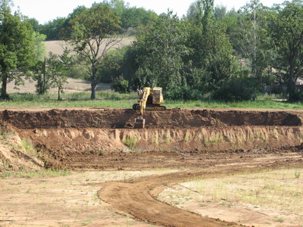
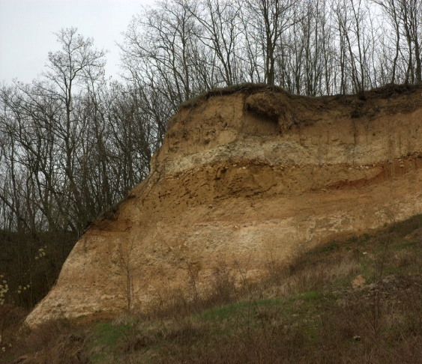
Suroviny
Typy hornin – spraš, sprašové a svahové hlíny, jíly a jílovce, slíny, zvětraliny břidlic
– převážně kvartérní hlíny rozšířené po celém území republiky
– ložiska vázána na sedimenty eolické (řec. eos – "raný„ + lithos –
"kámen") nebo glacigenní (ledovcové usazeniny)
Nováček, Karel., Nerostné suroviny středověkých Čech jako archeologický problém:
bilance a perspektivy výzkumu se zaměřením na výrobu a
zpracování kovů, AR LIII, 2001, 279-309.

Slide 9
Materiál – hlavní složky keramické hmoty: přírodní jíl a voda
Pojivo a ostřivo – základní složky hrnčířského těsta se získávaly: a) samostatně
b) přirozeně ostřená hlína
Ostřivo – křemitý písek: proplavování, prosévání drcených hornin kamennými drtidly
etnograficky doloženo: Staré Město (v Bělorusku)
A. Buko – zdroje surovin dělí podle místa získání
– 4 způsoby těžby hlíny: zdroje surovin dělí podle místa – povrchová těžba
– ze skalních převisů, roklí atd.
– metodou šachet
– těžba ze dna vodních ploch
(řeky, potoky, jezera atd.

Slide 10
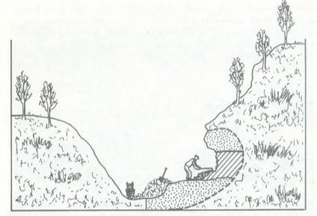
Získávání surovin metodou šachet
Buko, A. 1990: Ceramika Wczesnopolska. Wprowadzenia do badań. Wrocław–Warszawa–Kraków – Gdańsk – Lódź. 1990, 82-84)

Slide 11
Hliníky – poskytovaly hrnčířskou hlínu pro jednu či více dílen
– větší mimo intravilán obcí a měst
– jeden hliník mohl sloužit i několik desetiletí (více generací)
– hlína převážně těžena odkopem, zřídka štolováním
– nakopaná hlína se ukládala na dvorku, volně nebo pod přístřešek
Menší hrnčíři – pro vlastní spotřebu shromažďovali tolik surovin, kolik postačovalo na jednu
vypalovací várku
– dílny: bez speciálních skladovacích zařízení
Větší výrobci – obstarávali větší množství hlín: kvůli zrání
zajištění výroby v zimním období (zásoby)
– skladování: v dřevěných truhlách
ohrádkách
v pravoúhlých vydřevených jámách

Slide 12
Těžba hrnčířské hlíny:
Bengerode – zvonovitá šachta (Grote 1976)
Uh. Hradiště – obilnice (Hrubý 1965)
(některé sloužily k těžbě hlíny)
Mohelnice - hrnčířský hliník s pecemi
(opakované kopání hlíny)

Slide 13
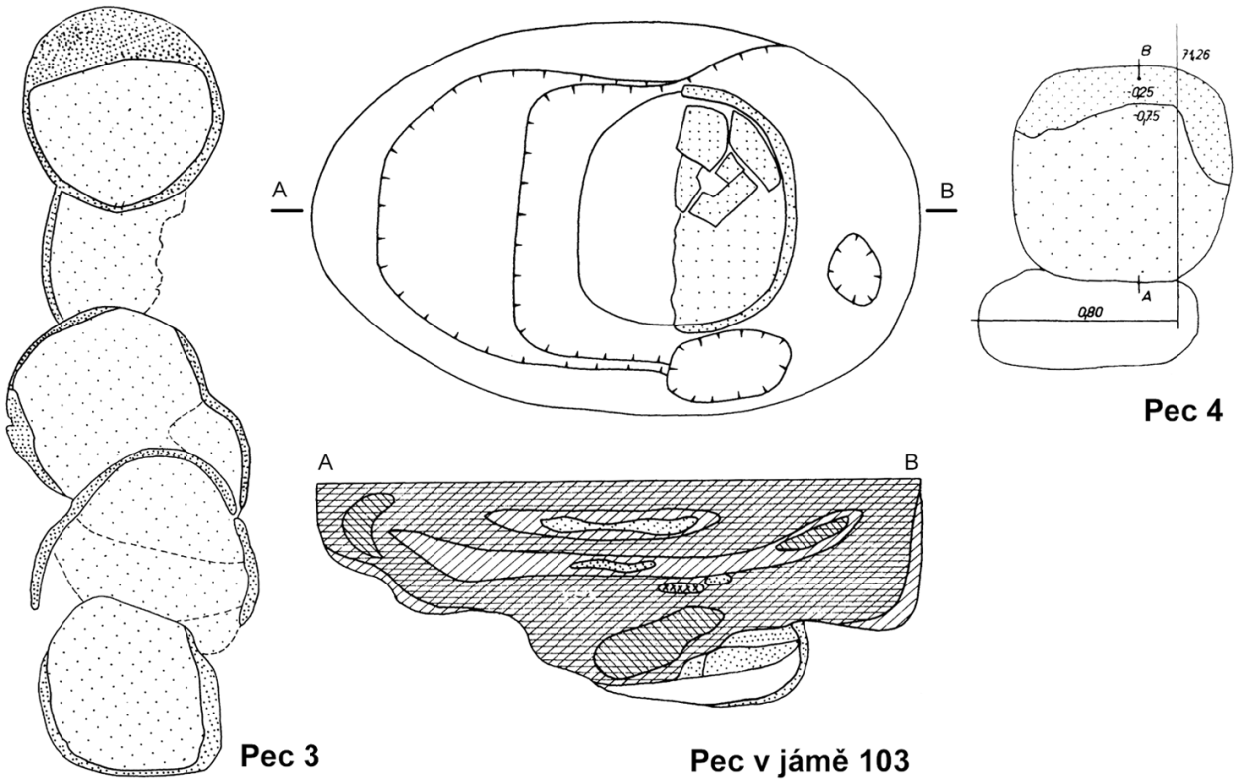
Mohelnice venkovské sídliště z 10. – 2. třetiny 13. stol. s hrnčířským areálem z 2. pol. 12. – 2/3. 13. století
12 pecí
Z: Obytný areál: oddělen podmáčeným terénem nevhodným k trvalému osídlení
V: Hrnčířský areál: Velký hliník: za ním kůlové přístřešky sloužící k sušení nádob
dále na východ rozptýlené jámy se stopami zpracování grafitu.
pece: 8 na dně hliníku, 4 u jam na zpracování grafitu (těžen ve Svinově)
opravovány (až 7x) a nahrazovány novými.
lehké srubové stavby: kolem hliníku, považovány za dílny (dle V. Goše).

Slide 14
Příprava točířské hlíny
Odležení – čím delší, tím byla hlína kvalitnější: přes zimu
– staří hrnčíři někdy nakládali hlínu pro své potomky
– „zrání“: rozklad organických příměsi
rozpad shluků jílových částí a zrovnoměrnění vlhkosti materiálu
hlína získá větší soudržnost a plastičnost
Plavení – zbavení nečistot, aby hlína získala plastičnost
– mísení a čištění se prováděno v tzv. karbovnách (plavírnách hlíny), postavených na mírném svahu
– vedle karbonovny stála dřevěná káď, v níž se rozpouštěla hlína
Zvlhčení – 20 až 25% obsahu vody
Prohnětení – cíl: minimum vzduchu ve hmotě (kvůli popraskání)
– pomocí našlapávání a natloukání dřevěnými pálkami důkladně prohnětla

Slide 15
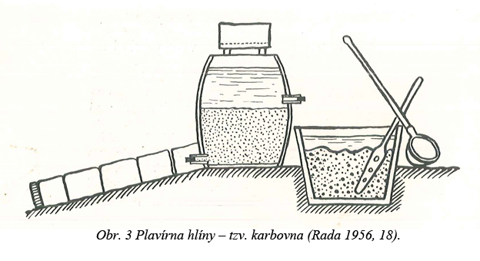
I malá bublinka v keramickém těstě mohla způsobit při výpalu popraskání či odprýsknutí.
Vzniklý kal se přes síto přeléval do karbovny,
kde se hlína usazovala

Slide 16
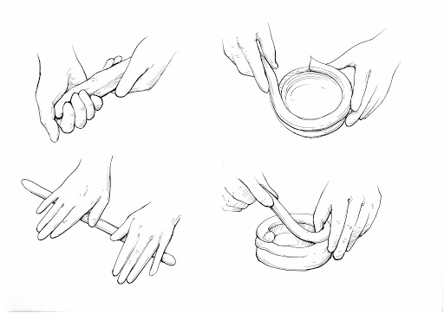
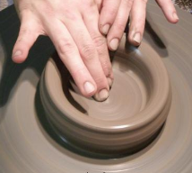
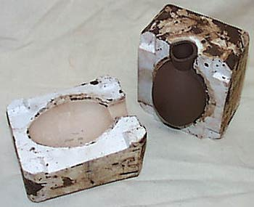
Hrnčířské techniky
1. modelování (např. nálep válečků)
2. vytáčení na hrnčířském kruhu
3. výroba z formy

Slide 17
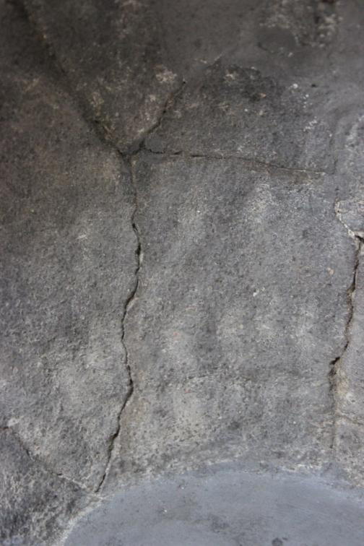
Stopy po prstech při zahlazování válků
Stopy výroby z jednoho kusu hlíny

Slide 18
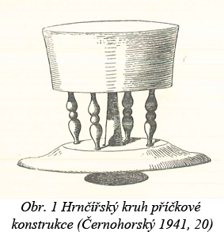
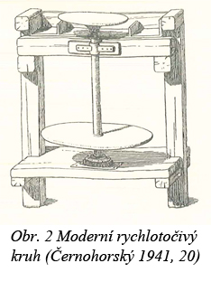
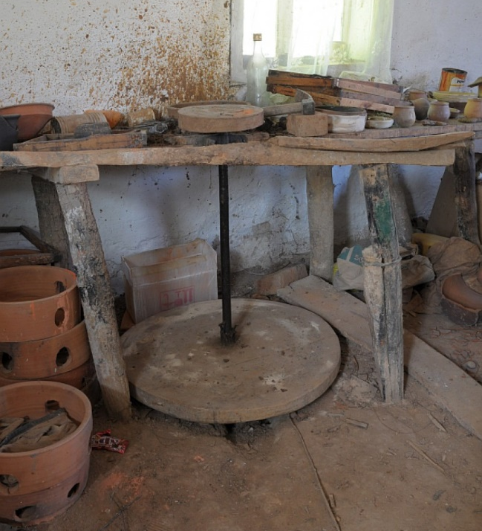
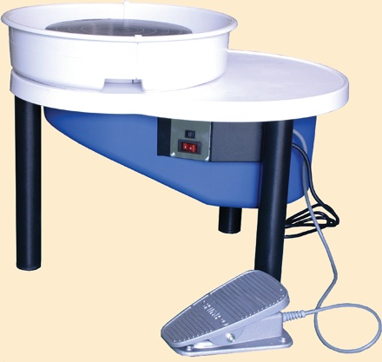

Slide 19
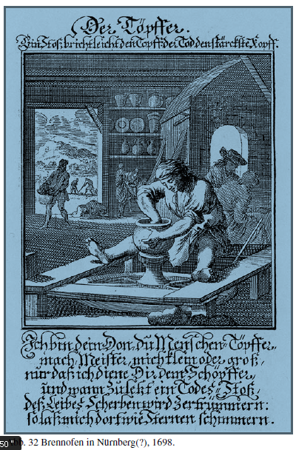
Hrnčířská dílna z Norimberské knihy řemesel z r. 1605 a z r. 1698.
Použití nožního blokového nebo příčkového kruhu doloženo od 13./14. stol.

Slide 20
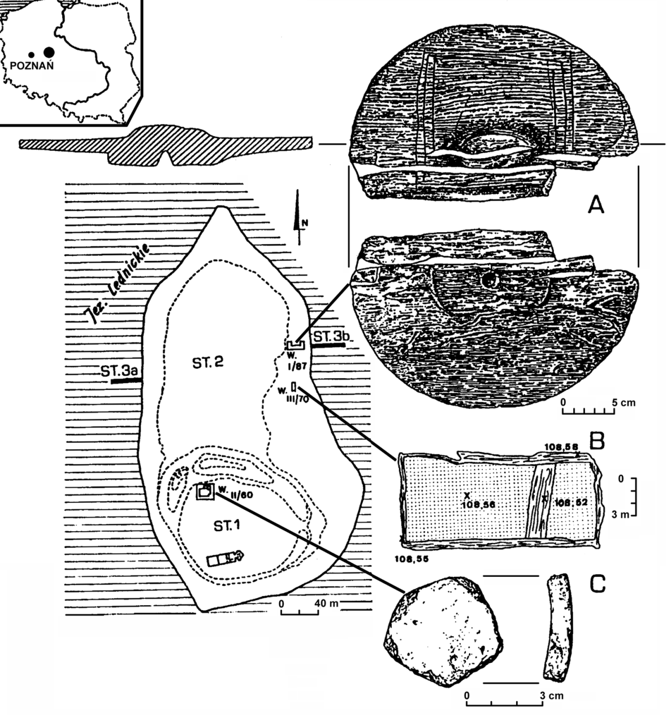
Hrnčířské nástroje
1. Hrnčířský kruh: u Slovanů od 7. – 8. stol.
2. Nástroje: dřevěné třísky (hroty)
nože, textilie, kůže, provázky (žíně)
poříz – Loštice-Hradská ul., Konůvky
3. Hrnčířské čepele: tvarování hrdel nádob
obroušené keramické střepy
(zvlášť upravované)
kamenné úštěpy
4. Razidla kolků: kříže, hvězdice, mřížky atd.
ze dřeva či kovu
Ostrów Lednicki:
A – deska hrnčířského kruhu; B – dřevěná skříň sloužící snad ke zrání hrnčířské hlíny; C – tzv. hrnčířská čepel

Slide 21
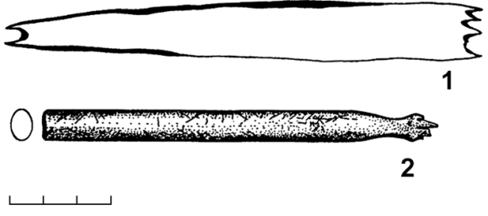
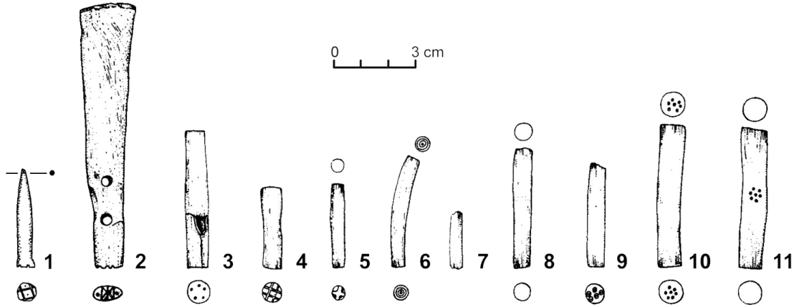
Hrnčířské čepele:
1 – Krašovice, zl. tuhové keramiky; 2–6 – Chvojen, ker.; 7 – Hradec u Stoda, zl. ker.; 8–10 – Libice nad Cidlinou, ker. a kámen; 11 – Ostrów Lednicki, zl. ker.; 12 – ukázka užití čepele
Další nálezy – hrad Rokštejn, Kutná Hora aj.
Předměty z kosti či parohu k ryté výzdobě:
1 – Sobůlky; 2 – Praha-Butovice
Kostěná a parohová razidla kolků:
1 – Budeč; 2-11 – různá naleziště

Slide 22
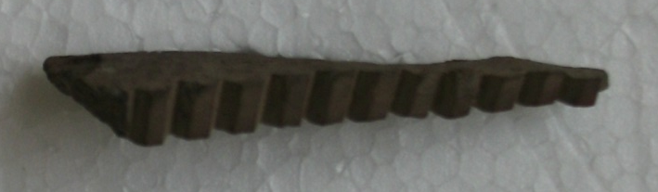
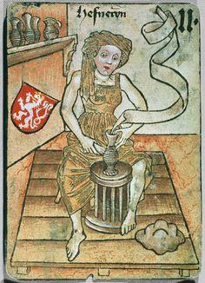
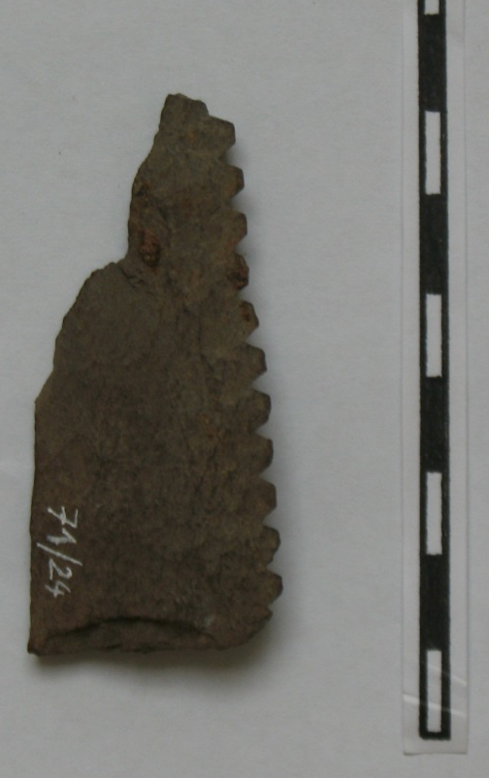
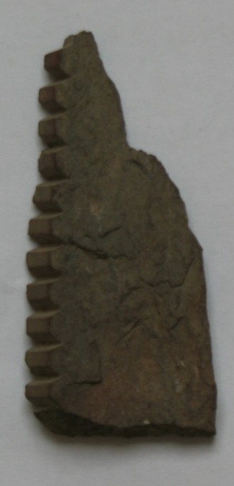
Bílý, P. 2011: Nálezy nejstarších hracích karet v Čechách a na Moravě (od nejstarších dob do r. 1620). Nepublikovaná závěrečná práce na Rudolfínské akademii Asociace starožitníků, o.s. v Praze. Praha.
Málková, M. 2015: Technologie výroby středověké keramiky 13. – 15. století v Čechách a na Moravě, Nepubl. bakalářská práce na Katedře archeologie FF Západočeské univerzity v Plzni, Plzeň, s. 28.
Běhounková, l., 2018: Příspěvek k problematice technolobie výroby keramických nádob. Studia Archaeologica Brunensia 23.

Slide 23
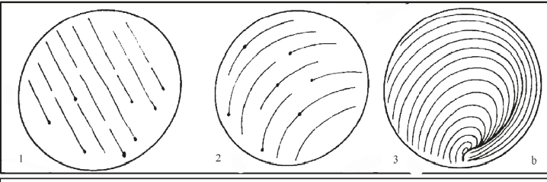
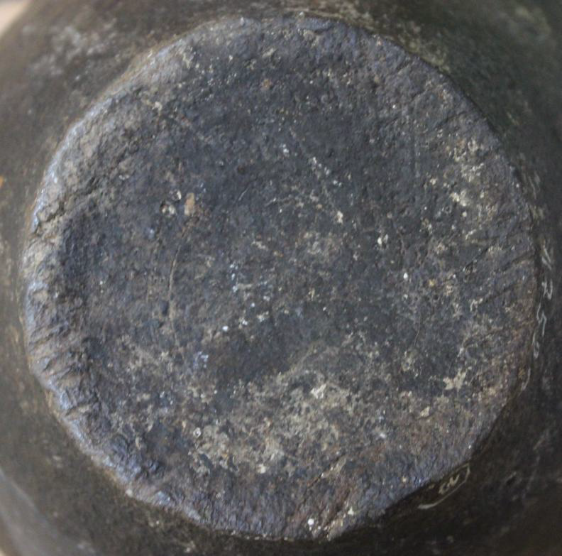
Značka na dně nádoby
Odříznutí nožem či jiným nástrojem

Slide 24
Výzdoba
Funkce – úprava povrchu keramického předmětu za účelem zvýšení estetičnosti
Dekorování – zdobení v jakékoliv fázi vzniku
– prosté otisky do syrové hlíny i složité malby na glazuře
Dělení dekorů – 3 základní způsoby: 1. mechanické: ryté, vytlačované, kolkované,
nalepované (plastické), leštěné aj.
2. malované: např. červená barva
3. kombinované

Slide 25
Výpal keramiky
Základní technologická operace při výrobě keramiky, kdy vzniká nová a stabilní mikrostruktura výrobku
Podle teploty keramické směsi rozlišujeme vypalování:
a) oxidační – za přístupu vzduchu: světlejší odstíny
– v povrchové vrstvě dochází k vyhoření organického uhlíku, což se projeví
změnou barvy a mikrostruktury vrstvy
– čím je vyšší podíl uhlíku organického původu, tím je barva světlejší
– červené, hnědé nebo oranžové zbarvení způsobují oxidy železa
– šedé zbarvení při oxidačním výpalu vzniká, pokud ve hmotě nejsou oxihydroxidy Fe
b) redukční – omezení přístupu vzduchu uzavřením pece
– 700°C, bělavá, šedá, šedočerná barva

Slide 26
Oxidační výpal
Redukční výpal
Deformace po výpalu

Slide 27
Sušení výrobků
Sušení – před výpalem, aby nádoby ve vypalovacím žáru nepopraskaly
– etnografie: před hrnčířskou pecí či přímo uvnitř rozehřátých pecí zbavených hořícího paliva
v příhodném ročním období na slunci
Vysoušecí pece – Sezimovo Ústí: pro výrobu tenkostěnných nádob
uvádí M. Richter v dílnách na předměstí 14. a 15. stol. (nepubl.)
– Nitra-Lupka: předpokládal B. Chropovský, avšak jeho závěry nejsou přesvědčivé,
poněvadž vysoušecí objekty nelze odlišit od běžných vypalovacích pecí

Slide 28
Rozdělení keramiky podle M. Gregerové (1999)
Teplota výpalu: Suroviny:
Stavební keramika:
a) cihlářské výrobky 900 - 1000°C zeminy jílové, uhličitanové
b) kamenina nad 1200°C kameninové jíly a hlíny
c) porcelán 900 - 940°C směs kaolínu, křemene, živce
Pórovinové výrobky:
a) hrnčina – měkká do 1100 °C bělnina, fajáns, terakota, majolika
– tvrdá 1100 - 1280 °C bělnina, kachle
– kameninová 1200 - 1280 °C
Užitková keramika: 800 - 950°C jíly, kaolíny, přežahové střepy

Slide 29
Výpal keramiky
Konstrukčně jednodušší objekty – ohniště
– jámy
– milíře
Teplota výpalu – 520 až 800 °C
– nádoby při výpalu dnem vzhůru (tmavší okraj)
– podomácká výroba: mino specializovaná výrobní centra
Keramické pece – lepší akumulace tepla (nižší spotřeba paliva)
– oheň oddělen od vsázky a při efektivní strategii
– regulace horkých plynů umožnila stejnoměrný výpal
Měřínský, Z., 2002: České země od příchodu Slovanů po VM I. Praha, 158.
Čapek, L – Preusz, M., 2019: Středověké a novověké hrnčířské pece v Čechách – kritické zhodnocení výpovědních možností studia, AH 44, 3013-355.

Slide 30
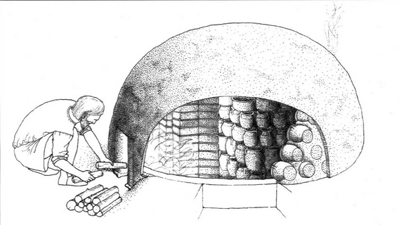
Hrnčířské pece – objekty z trvanlivějších konstrukčních materiálů: mazanice, kámen, cihly
– uzavřená nebo částečně otevřená kupole nebo klenba s otvorem pro odvod kouře
Konstrukce – topný otvor: v čele pece, případně z boku (nakládací)
– vyhřívací prostor: vypalovací
– vnitřní úpravy: tahové kanály, sokly, středové sloupy, přepážky, horizontální a vertikální rošty
– regulace tahu plamene: za přístupu vzduchu – oxidační
nepřístupu vzduchu – redukční

Slide 31
Vypalovací pece
10. až 12. stol. – povrchová ohniště: tzv. polní pece nebo chlebové pece
– povrchové či mírně zahloubené : tzv. milířové pece
13. stol. – modelovány z hlíny bez ztužujících konstrukcí
konec 14. stol. – základy: trvanlivé materiály (kamen, kámen x cihla)
– dno: zahloubeno, udusaná hlína, propálený výmaz
vyrovnávky: písek, kameny (opuka, čedič, břidlice, střepy
– stěny: hliněné, vyztužené dřevěným proutěným výpletem
kůlové jamky v mazanici kolem dna
konstrukce omazána hlínou (cca 10 cm)
později zpevňování stěn na bocích kameny
– kopule: hliněná, keramická z nádob omazaných hlínou
v klenbě kopule otvor (kouřovod)
– topný otvor: zpevňován ostěním z kamenů
– přepážka mezi topným a vypalovacím prostorem: bránila poškození prvních řad vsádky před ohněm
– předpecní jáma: přístup k topeništi

Slide 32
konec 15. stol. – základy pecí z cihel (Praha– NM., nám. Rep., Tábor, Beroun)
– cihlové vyzdívky vnitřního prostoru (vně hliněná omazávka)
– zvětšení kubatury vypalovacích komor
16. stol. – hliněné dno nahradila podlaha z cihel na plocho (opravy – reparace)
– od druhé poloviny rozšířeny cihlové klenby
– Chomutov-Farská ul.: nejmladší archeologicky zkoumaná pec
smíšené zdivo, dělicí pilíř, 2 kamály
do 16. až první pol. 17. stol.
Pece typu Piccolpasso – vertikální pec obdélníkovitého půdorysu
– nálezy: Itálie, Španělsko a jižní Francie
– název: podle Cypriana Durantina: pec popsal a nakreslil v práci
I tre libri dell’arte del vasajo (Tři knihy o hrnčířském umění, 1558)
– kol. 1500: rozšíření sev. od Alp s migrací italských výrobců majolik
– pol. 16. stol.: již. Německo, Rakousko a Švýcarsko
– do 19. stol: po konstrukčních úpravách k výrobě fajánsí

Slide 33
Umístění pecí v sídelním areálu – vnitřní město (uvnitř hradeb): Praha, Kutná Hora
– předměstí (protipožární opatření, dostupnost
vody či surovin): Sezimovo Ústí – levobřežní předměstí
Beroun – Hrnčířské předměstí
Domažlice – Hořejší předměstí
Opava – Jaktařské předměstí
– církevní stavby: Č. Lípa – sv. Máří Magdaleny
Most – sv. Václav
Staré Mýto – zaniklá lokace
– vesnice: Kostelec nad O., Vícov, Heřmaň
Bakov nad Jizerou (pův. ves)

Slide 34
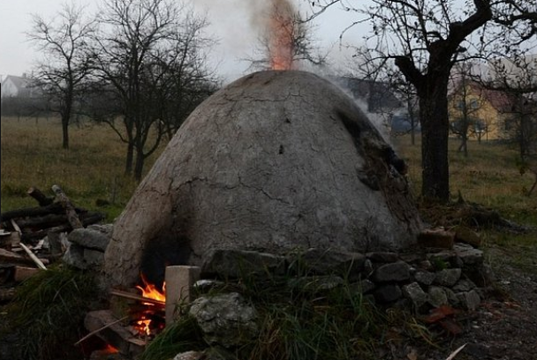

Slide 35
Typologie hrnčířských pecí
Dělení – Andreas Heege (2007): pro německé země
– Rudolf Procházka (2015): převzal pro moravské nálezy:
1. podle členění vnitřního prostoru (topeniště a vypalovací komora)
a) jednokomorové (Einkammeröfen): vsázka v přímém kontaktu s palivem
b) dvoukomorové (Zweikammeröfen): vsázka od paliva oddělena
2. vedení plamene:
a) horizontální (stojaté - stehende Öfen) – vodorovně z topeniště
b) vertikální (ležaté - liegende Öfen): teplý vzduch stoupá vzhůru z topeniště do komory
– podle vnitřní přepážky: typ se štěrbinovitými průduchy roštu (Lochtenne)
typ s paprsčitě uspořádaným roštem (Schlitztenne)
– podle upevnění roštu: na středovém sloupu (Mittelsäule)
na hliněném jazyku (Ofenzunge) z kamenů či cihel
c) diagonální – plamen stoupá šikmo (v peci do svahu)
– se zahloubeným topeništěm: předstupeň tzv. kasselských pecí
(rozšířeny v 19. stol. k výpalu stavební keramiky v okolí Kasselu)

Slide 36
Typologie dochovaných pecí
typ 1a: jednoprostorová vertikální pec
typ 1b: jednoprostorová se středovým sloupem/dělicí přepážkou
typ 1c: dvouprostorová vertikální s dělicím roštem s průduchy (jen Morava)
typ 1d: dvouprostorová vertikální s paprsčitým dělicím roštem (jen Morava)
typ 2a: jednoprostorová horizontální s nečleněným vypalovacím prostorem
typ 2b: jednoprostorová horizontální pec s dělicí přepážkou
jednoprostorová horizontální pec se středovým soklem (?)
– v Čechách pece rozdělující vypalovací prostor do dvou kanálů nejsou (jen Vícov u Přeštic?)
– rozšířeny v 11. až 14. stol. záp. E (F, Ň, Belgie, Nizozemí)
– v Německu a Rakousku: liegender Ofen mit Mittelzunge4
typ 2c: jednoprostorová diagonální se členěným dnem soklem (jen Čechy)
typ 2d: jednoprostorová horizontální pec s dělicími sloupky (jen Čechy)

Slide 37
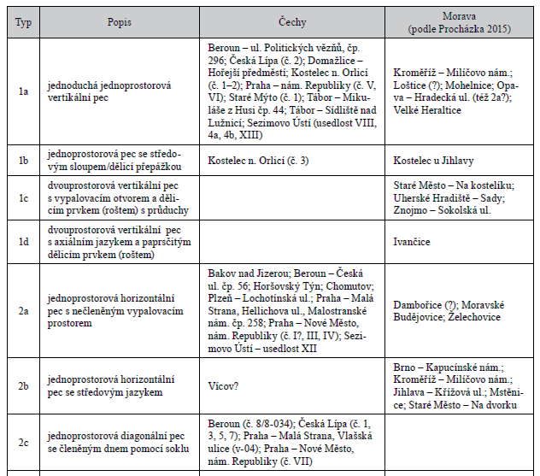
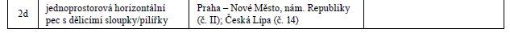
Srovnávací tabulka typologie hrnčířských pecí z Čech, doplněna o pece z Moravy.
Procházka 2015

Slide 38
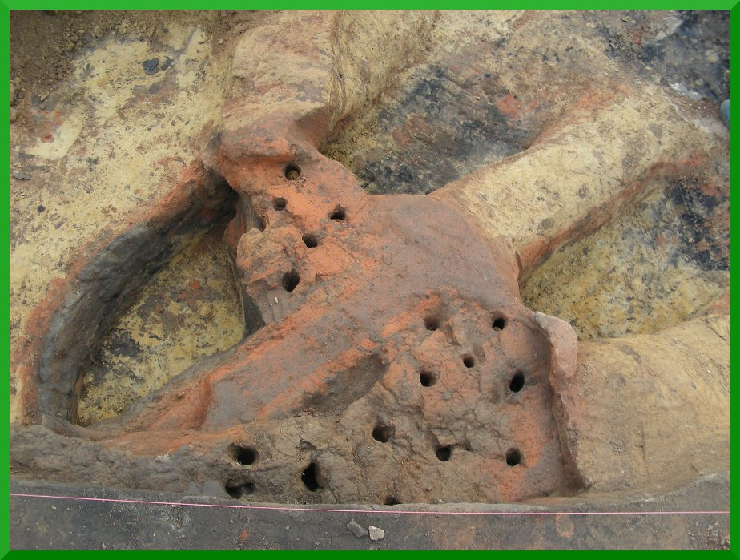
Vertikální pece – a) komora s topnými kanály (vypalovací prostor)
b) rošt s topeništěm
c) předpecní jáma
d) výklenky na uložení paliva (někdy)

Slide 39
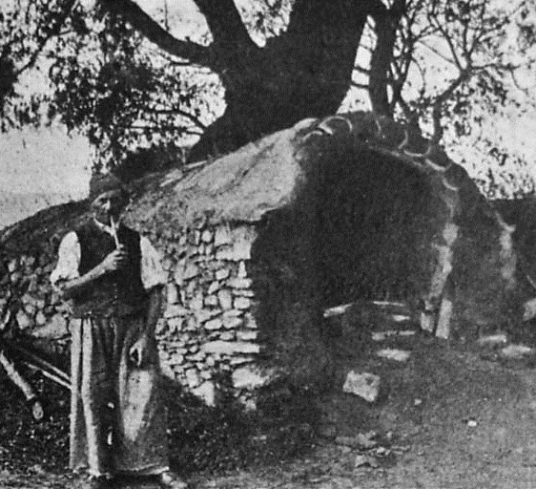
Stoob, Burgenland, Rakousko. Hrnčířská pec s keramickou klenbou
z počátku 20. stol.

Slide 40
Hrnčíři lat. Figuli, lutifiguli, ollatores, figellatores, později něm. Töpfer, Hafner
pol. 11. až konec 12. stol. – na klášterních panstvích, podomácká výroba
od 13. stol. – ve městech se usazovali v jedné ulici, kolem náměstí, předměstí
1) individualizované dílny: jeden výrobce (hrnčíř) a jeho rodina
2) sdružené dílny: několik hrnčířů ve výrobním okrsku
3) produkční centra: koncentrace výroby vázaná na suroviny
od 14. a 15. stol. – uváděni jmény v městských knihách
– cechy: profesní sdružení hrnčířů (1488: Praha; 1601: Brno)
První hrnčířské pece – zjištěny koncem min. stol.: Břví, Broučkov, Čáslav, Blansko
Zmínky o těžbě hlíny – Brno: 14. stol. hliníky před Židovskou a Veselskou bránou
30. léta 15. stol.: přesunuty na Kraví horu

Slide 41
Praha
Hrnčíři pracovali mimo městské jádro:
a) blízko městských hradeb
b) na předměstích mimo opevněný areál (Obora, Nebovidy)
c) mimo urbanizovaný prostor (svahy Petřína, Hradčan)
Podmínky výroby – dostupnost surovin:
a) vody – Malostranský potok, prameny na petřínském návrší
b) hlíny – Petřínský vrch
Malá Strana – 4 lokality s pecemi z 12. – 14. stol. : Hellichova, Vlašská, Valdštejnská, záp. od Malostranského nám.
Staré a Nové Město – Nové Město – několik okrsků nejdříve z 15. stol.
– 16. a poč. 17. stol.: 4 oblasti se zvýšenou koncentrací domů hrnčířů:
Opatovice, Podskalí, jižně od kostela sv. Jindřicha,
od Kozí ul. po Petrské nám.

Slide 42
Hrnčířské dílny
Kostelec nad Orlicí – nálezy vsádek z poloviny 13. stol.
Sezimovo Ústí – tři dílny, zánik města v r. 1420 (dvě s rychlotočivým kruhem – bez značek)
Opava – Hradecká ul., ze 14. stol., jedoprostorová pec s předpecní jámou a střepištěm
– Krnovcká ul: 15. stol., výroba kachlů
Jičín - – první zmínka o hrnčířích z r. 1362 (hrnčíř Frenlin – soudní knihy)
– sídlili na Holínském a Pražském předměstí (fortna hrnčířská)
– 1597: sdruženi v tzv. Sedmeráckém cechu.
Staré Mýto – nález pece ze 14. stol.
Moravské Budějovice, Kroměříž – pece z 15/16. stol.
Brno – dílny: 1. „pod Petrovem“ (výzkum MZM 1962 - 2 pece, 1990)
2. „ulice Veselá“ (výzkum Archaia Brno, 2016)
– zdroje hlín: u hradeb (pol. 14. – pol. 16. stol.: městské cihelny)
pod Petrovem (Dominikánská, Radnická, Mečová)
pravobřežní řeky Svratky (říční nivy)
Červený kopec (od 16. stol.: městské cihelny)

Slide 43
Hrnčířské dílny
Existenci indikují:
a) těžební objekty – hliníky, vrstvy písku
b) výrobní objekty – nejspolehlivější doklady: pece s vsádkami odpadu („de facto“), který
nebyl nikdy vyhozen
– datování: terminus ante quem
– nevyzvednutá vsádka datuje dobu posledního výpalu pece, která mohla fungovat delší dobu.
c) odpadní objekty – těžební jámy, studny, jímky s odpadovými deponiemi
– kumulace odpadu jsou méně spolehlivé
d) doklady výrobní činnosti – finální výrobky (se stopami i bez stop použití)
– pracovní nástroje (čepele, formy aj.)

Slide 44
Praha – nám. Republiky:
– výzkum 2003 – 2005: pražská Archaia
– koncentrace 7 vypalovacích pecí, z nichž jedna obsahovala zbytek vsádky nádobkových kachlů z poč. 15. stol.
– Truhlářská ulice: dílna Adama Špačka v domě č, p. 1111, která fungovala v letech 1531 – 1572
– keramickýc odpad: souvrství v zadní části parcel – pracovní nástroje:
– kamenný mlýnek na výrobu glazur
– hrnčířské čepele
– drobné formičky k aplikaci plastické výzdoby
– kolekce cca 90ti kachlových forem
– výroba dětských hraček
(koníci, miniaturní nádobky)

Slide 45
Mapa hrnčířských pecí ze 13.–16./17. století v Čechách. L. Čapek.
Morava:
Blansko, Brno, Břeclav, Dambořice, Hodonín, Holešov, Jihlava, Konůvky, Kostelec, Kroměříž, Loštice, Mohelnice, Mstěnice, Olomouc, Osvětimany, Ostrožská Nová Ves, Přerov, Staré Město, Strážnice, Svinov, Vacenovice, Velká Střelná, Znojmo, Žádlovice.

